Slide 1
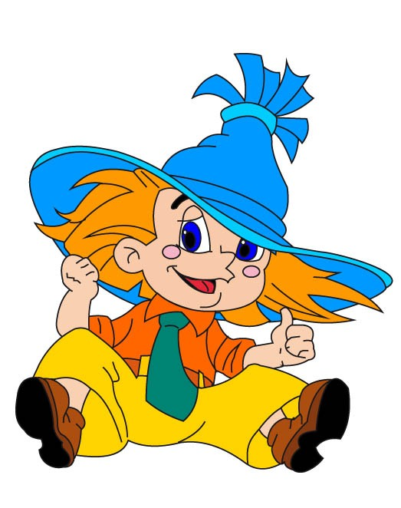
Урок русского языка в 1 классе.
Автор:Черноярова Н.С.,
учитель начальных классов МБОУ «Сосново – Озёрская средняя общеобразовательная школа № 2»

Slide 2
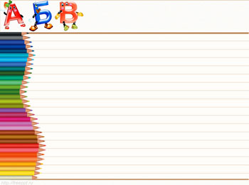
Заходите, дети, в класс!
Мы урок начнем сейчас.
Встали прямо, подравнялись,
Посмотри на парту,
Всё ли там в порядке?
Ручку, книжку и дневник
Имеет каждый ученик.
Здравствуйте, садитесь,
Больше не крутитесь.
Начинаем наш урок,
Знайте, вам пойдет он впрок.

Slide 3
А В Ч Ы
К Л О Е
У Р И М

Slide 4
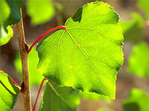
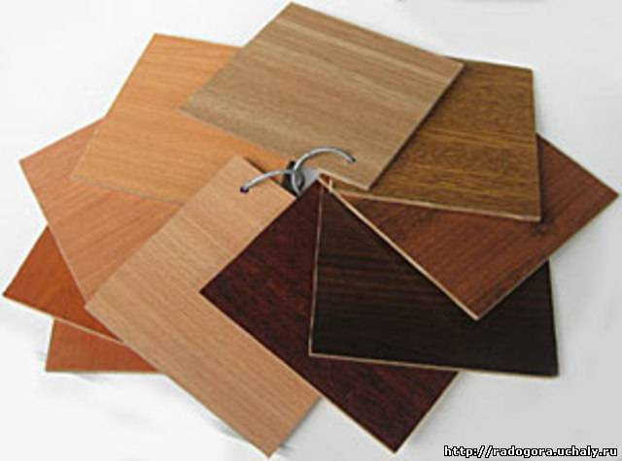
Минутка чистописания
Он с весны висел на ветке, Был зеленый - пожелтел, Только дунул слабый ветер, Он уже и полетел.
ЛИСТ

Slide 5
Семь ребят на лесенке Заиграли песенки.
МИ

Slide 6
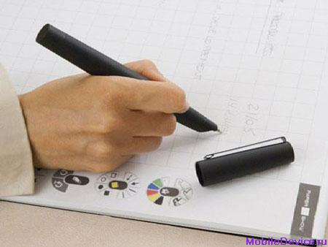
Минутка чистописания
ли
ми

Slide 7
«Способы обозначения мягкости согласных звуков на письме».
Тема урока:

Slide 8
Читайся твёрдо!
А О У Э Ы
Читайся мягко!
Я Ё Ю Е И

Slide 9
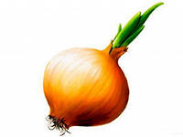
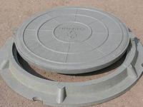
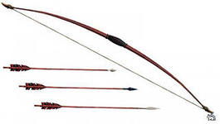
Л . К
У
Ю
От гласной буквы зависит смысл слова

Slide 10
Какую работу выполняют выделенные гласные буквы?
Мяч, лиса,
мак, мост,
озеро, яблоко.

Slide 11
Вывод :
Буквы Е, Ё, Ю, Я, обозначают мягкость согласных звуков только в том случае, если стоят после них.
Твёрдый согласный | а | о | у | ы | э
Мягкий согласный | я | ё | ю | е | и

Slide 12
Что это?
Висит за окошком
Кулёк ледяной.
Он полон капели
И пахнет весной.
Записать первое предложение,
подчеркнуть зелёным цветом мягкие согласные.

Slide 13
Проверка
Висит за окошком
Кулёк ледяной.

Slide 14
Физкультминутка

Slide 15
Я волшебник. Захочу- Появлюсь и превращу Мел, которым пишут в школе, В мель, опасную на море. Кто волшебник – отгадай, Выше руку поднимай! Мягкий голос, мягкий шаг… Это буква- …
ь
мягкий знак.

Slide 16
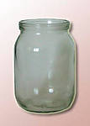
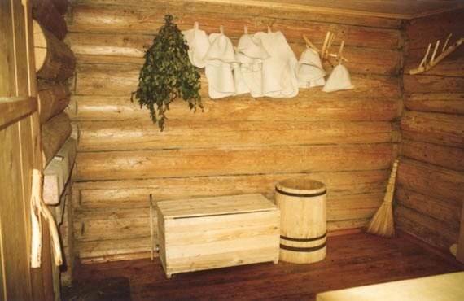
банка –
банька

Slide 17
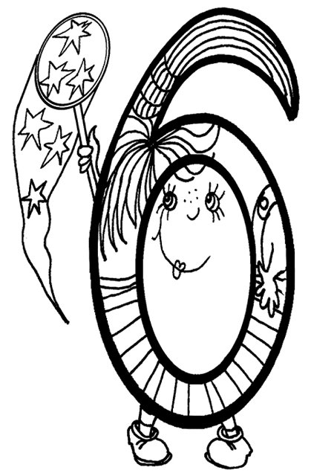
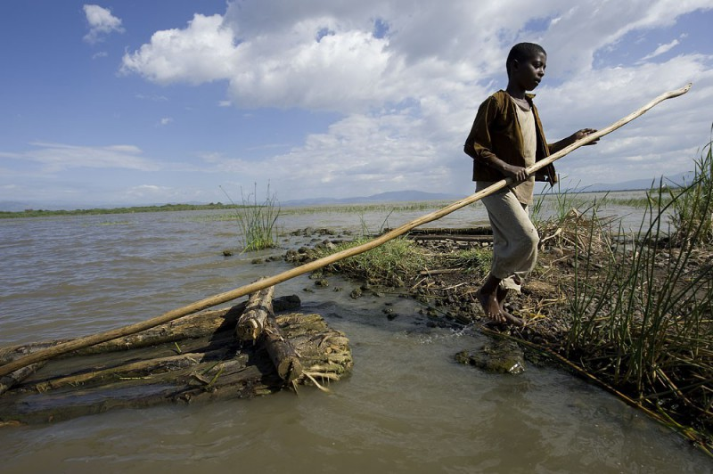
шест –
шесть,

Slide 18
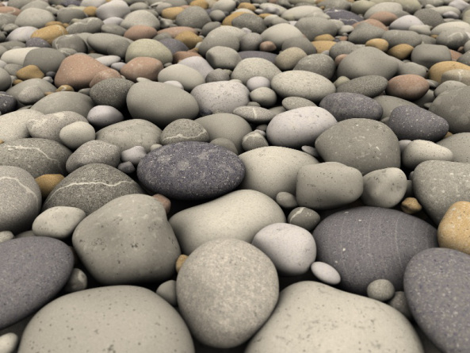
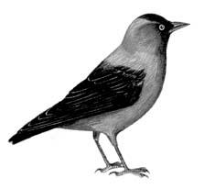
галка –
галька
От мягкого знака зависит смысл слова

Slide 19
Вывод
Мягкость согласного звука может обозначаться с помощью мягкого знака

Slide 20
Исправьте ошибки.
Машина привезла угол.
Корабль сел на мел.

Slide 21
Проверка
Машина привезла уголь.
Корабль сел на мель.

Slide 22
Тест.
Выбери правильный ответ | Оцени себя сам
1. Какие буквы обозначают на письме мягкость согласных звуков? 1) а, о, у, ы, э. 2) е, ё, ю, и, я, ь.
2.Выбери слово, в котором все согласные мягкие. 1) тень 2) кольцо 3) урок
3. Какая буква не обозначает звука? 1) ь 2) й 3) я
4. Подбери пару к слову конь. 1) кот 2) кон 3) кол
5. Какую букву нужно написать в этих словах вместо пропусков пис…мо, пал…то, ден… .

Slide 23
Итог урока:
Как обозначается мягкость согласных звуков на письме?
Я Ё Ю Е И
ь
Что удалось?
Что не получилось?
Когда было трудно?
Когда было интересно?

Slide 24
Оцените свою работу на уроке
У меня всё получилось !
Ещё надо потрудиться!
Мне было трудно!

Slide 25
Спасибо за урок!

